Slide 1
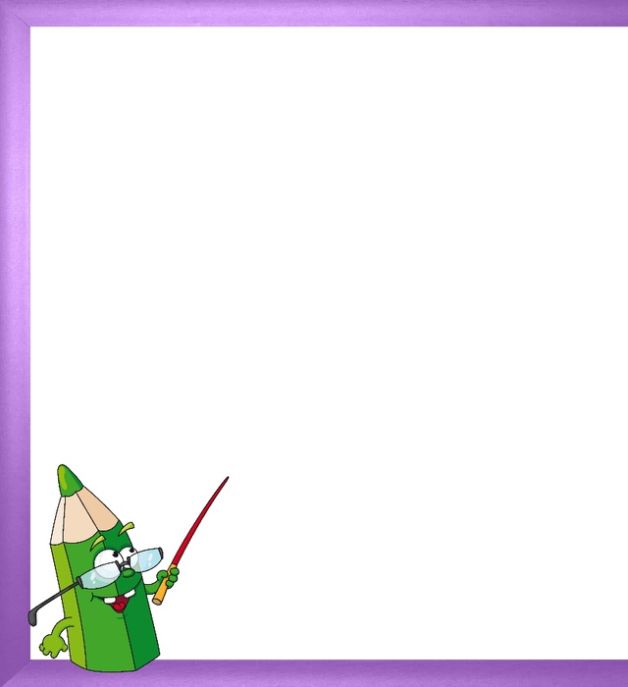



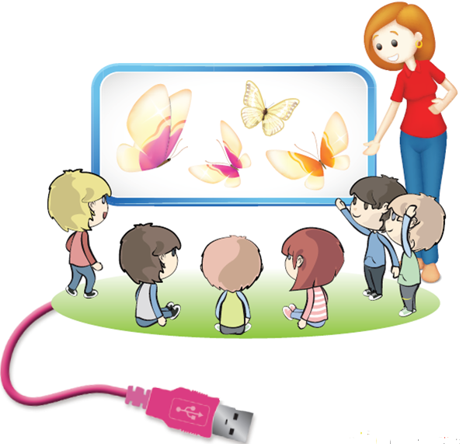
МО «Родниковский муниципальный район»
МКДОУ детский сад общеразвивающего вида №12 «Звездочка»
«Играем
в математику»
Фрякина Ирина Вадимовна
воспитатель высшей квалификационной категории
МКДОУ детского сада общеразвивающего вида №12 «Звездочка» Ивановская область, г. Родники

Slide 2

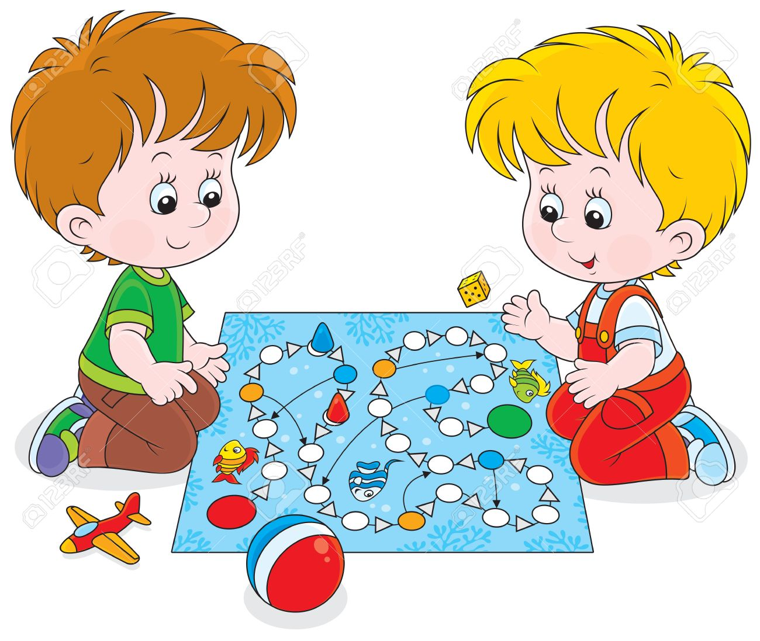

Послушай - и ты узнаешь,
Посмотри – и ты поймешь,
Сделай – и ты научишься.
«Без чего нет и не может быть полноценного умственного развития дошкольника?»

Slide 3
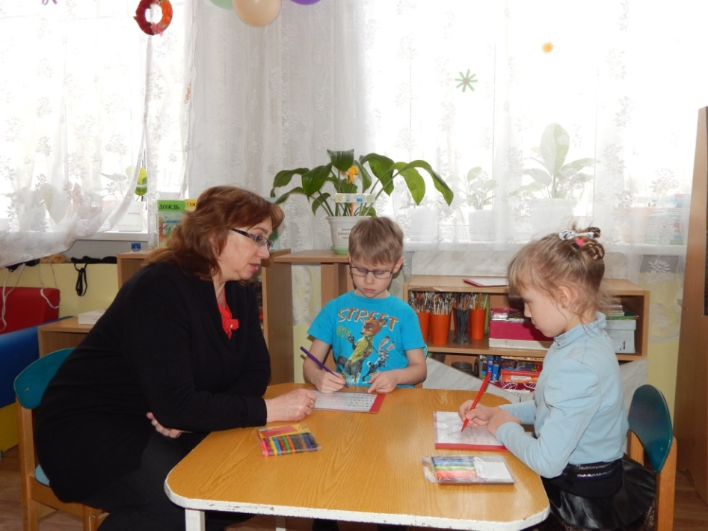
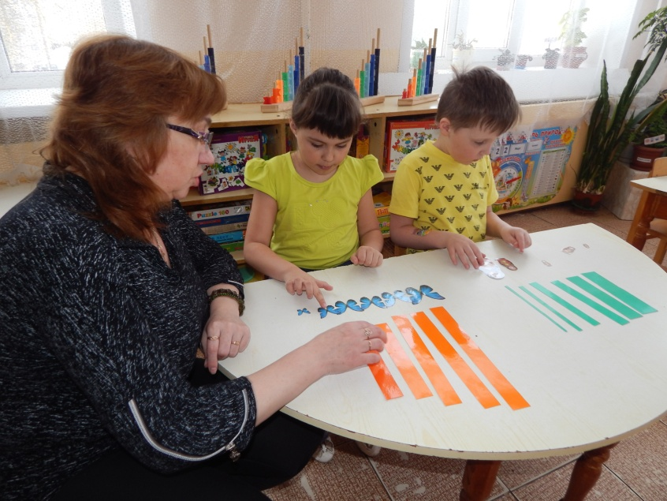
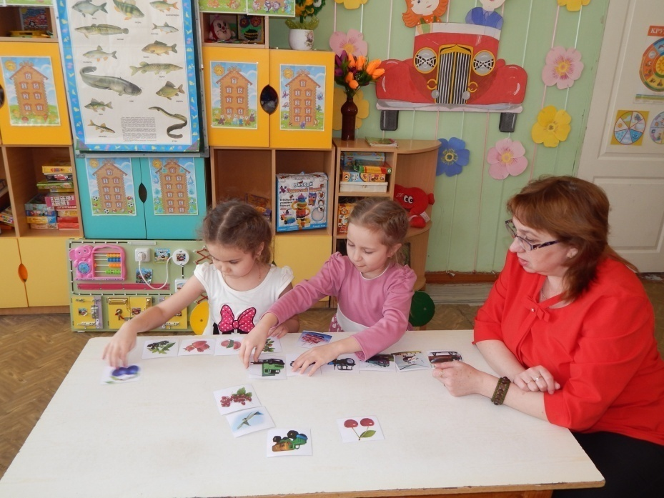
ИГРА

Slide 4

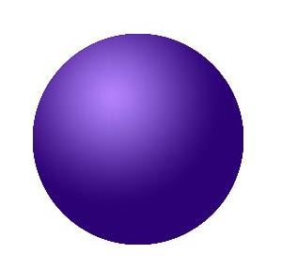


Slide 5

2 картинка
1 картинка
9
9
3 картинка
19

Slide 6

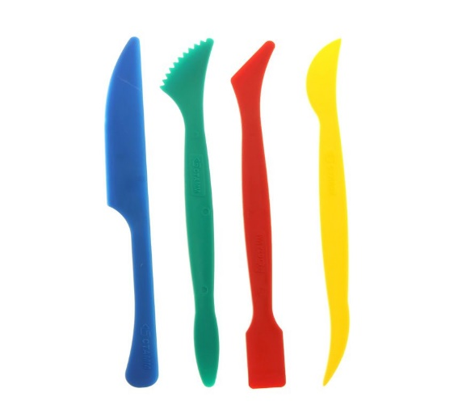
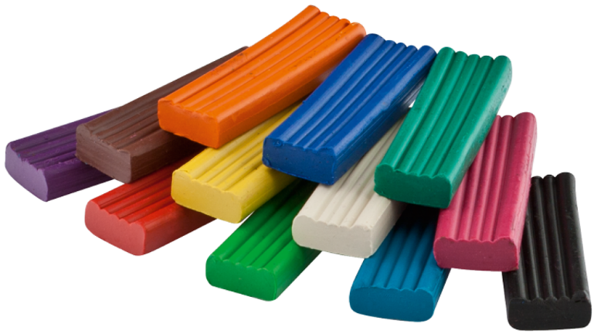

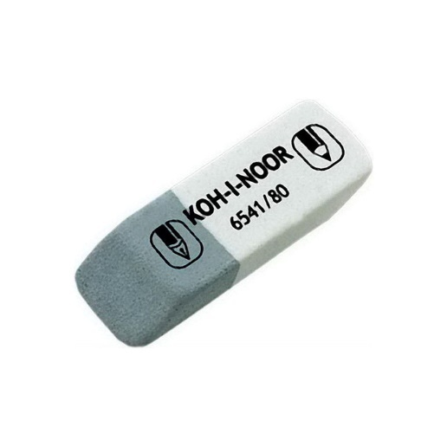


Slide 7
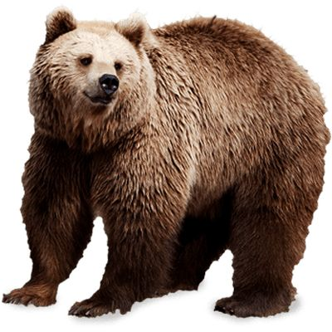
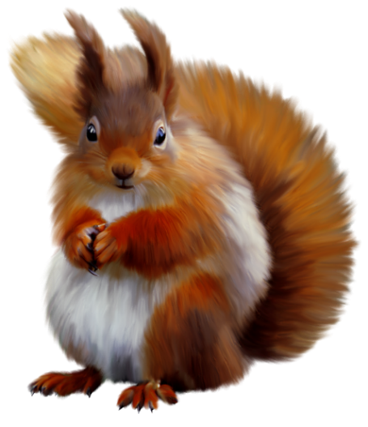
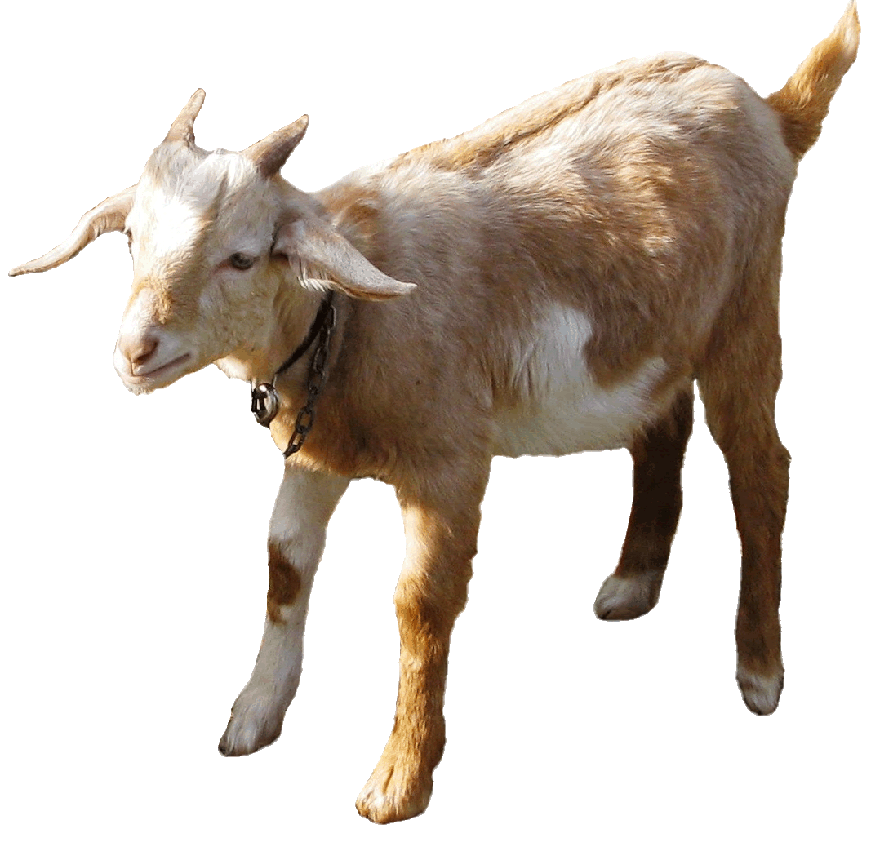
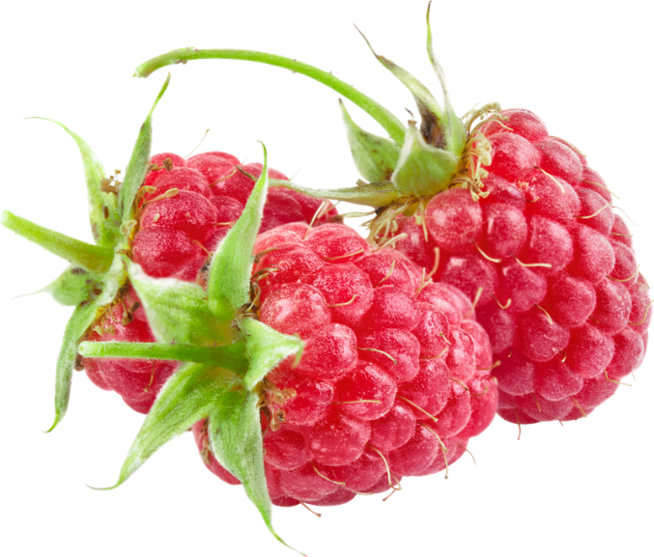



Slide 8




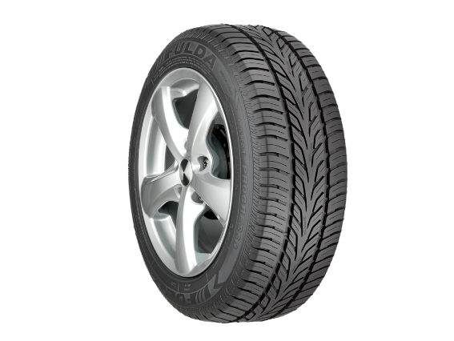


Slide 9

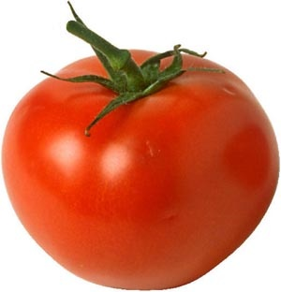

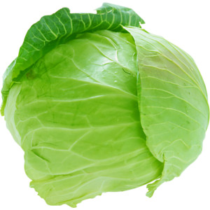
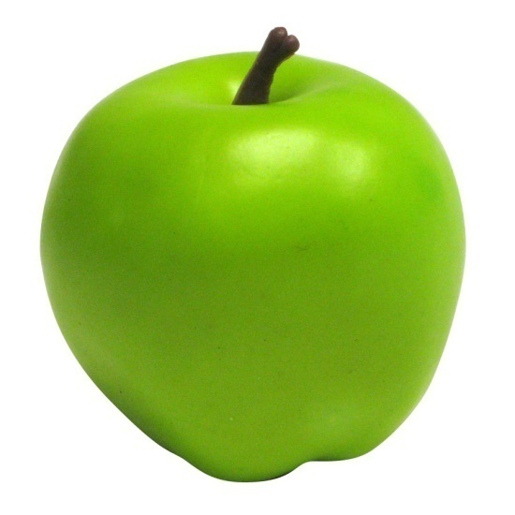

Slide 10






Slide 11

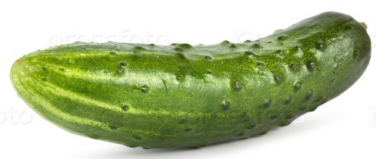

Slide 12
Молодцы!
Презентацию подготовила Фрякина Ирина Вадимовна
Воспитатель высшей квалификационной категории
МКДОУ детского сада общеразвивающего вида №12 «Звездочка» Ивановская область, г. Родники
e-mail: zvezdochka-deti@yandex.ru

